Slide 1

多线程
Qt 5.9 C++ 开发指南
第13章

Slide 2
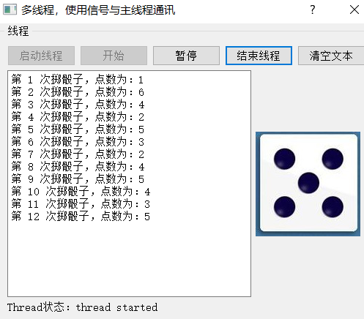
QThread创建多线程程序
对于只有一个线程的程序，操作是顺序执行的，如果有某个比较耗时的计算或操作，容易造成堵塞。
加载文件1
加载文件2
查看文件1
（需要翻页等）
QThread类提供管理线程的方法：
一个对象管理一个线程
一般从QThread继承一个自定义类，重载run函数
void Dialog::on_btnStartThread_clicked() {
//启动线程 按钮
threadA.start(); ……
}
connect(&threadA,SIGNAL(started()),
this,SLOT(onthreadA_started()));
void Dialog::onthreadA_started() {
//线程的started()信号的响应槽函数
ui->LabA->setText(
"Thread状态：thread started");
}

Slide 3
基于互斥量的线程同步
主线程
threadA
假设程序有两个线程，一个负责打印订单，一个负责计算订单（每个订单有很多分项）：
X：订单号
Y：订单总额
（订单号？总额？）
计算过程中：
X=1，Y=100
X=1，Y=200
X=2，Y=80
X=2，Y=180
…
X=2，Y=800
第X次，Y点
当答复时，X或Y正在计算过程中，并且计算过程中会产生很多中间值，会发生什么？
void DiceThread::run() {
m_stop=false;
m_seq=0;
qsrand(QTime::currentTime().second());
while(!m_stop){
if(!m_Paused){
m_diceValue=qrand();
m_diceValue=diceValue%6+1;
m_seq++;
emit newValued(m_seq,m_diceValue);
}
msleep(500);
}
quit();
}
void QDiceThread::readValue(int *seq, int *diceValue) {
*seq=m_seq;
*diceValue=m_diceValue;
}
QMutex和QMutexLocker是基于互斥量的线程同步类,QMutex定义的实例是互斥量，主要提供三个函数：
lock()：锁定互斥量，如果另一个线程锁定了这个互斥量，将阻塞直到另一个解锁；
unlock()：解锁一个互斥量
tryLock()：试图锁定一个互斥量，如果成功返回true；失败（其他线程已经锁定了这个互斥量）返回false，不阻塞线程。
QMutexLocker简化了互斥量处理：
构造函数接受一个互斥量作为参数，并将其锁定
析构函数解锁该互斥量

Slide 4
基于QReadWriteLock的线程同步
使用互斥量时存在一个问题，每次只能有一个线程获得互斥量的权限。
如果多个线程读取某个变量，就会出现排队的现象。
而实际上，应该允许让多个线程同时读取，互斥量会降低程序的性能。
QReadWriteLock提供以下几个主要的函数：
lockForRead()：只读方式锁定资源，如果有其他线程以写入方式锁定，这个函数会阻塞
lockForWrite()：以写入方式锁定资源，如果本线程或其他线程以读或写模式锁定资源，则函数堵塞
unlock()：解锁
tryLockForRead()：是lockForRead的非阻塞版本
tryLockForWrite()：是lockForWrite的非阻塞版本
int buffer[100];
QReadWriteLock Lock;
void threadDAQ::run(){
...
Lock.lockForWrite();
get_data_and_write_in_buffer();//读取数据写入buffer
Lock.unlock();
...
} void threadShow::run(){
...
Lock.lockForRead();
show_buffer(); //读取buffer里的数据并显示
Lock.unlock();
...
} void threadSaveFile::run(){
...
Lock.lockForRead();
save_buffer_toFile();//读取buffer里的数据并保存到文件
Lock.unlock();
...
}
QReadLocker和QWriteLocker是QReadWriteLock的简便形式,无需与unlock()配对使用
QReadWriteLock Lock;
void threadDAQ::run(){
...
QReadLocker Locker(&Lock);
get_data_and_write_in_buffer();//读取数据写入buffer
...
}

Slide 5
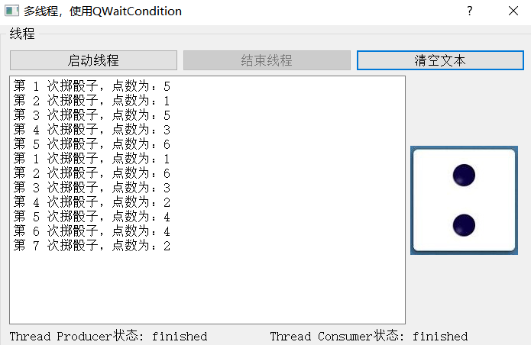
基于QWaitCondition的线程同步
痛点：在一个线程解锁资源后，不能及时通知其他线程。
(写完了，立即通知其他线程来读）
QWaitCondition提供如下一些函数：
wait(QMutex *lockedMutex ）：进入等待状态，解锁互斥量 lockedMutex,，被唤醒后锁定 lockedMutex 并退出函数
wakeAll()：唤醒所有处于等待状态的线程 ， 线程唤醒的顺序不确定，由操作系统的调度策略决定
wakeOne()：唤醒一个处于等待状态的线程，唤醒哪个线程不确定，由操作系统的调度策略
QWaitCondition 一般用于 “ 生产者／消费者 ” （ producer/consumer ）模型中 。“ 生产者”产生数据， “ 消费者 ” 使用数据
主线程
消费者
生产者
启动线程
启动线程
启动成功
启动成功
消费数据
lock
wait
unlock
waked
lock
发送数据给主线程
unlock
生成数据
lock
改变数据的值
wake
unlock
数据

Slide 6
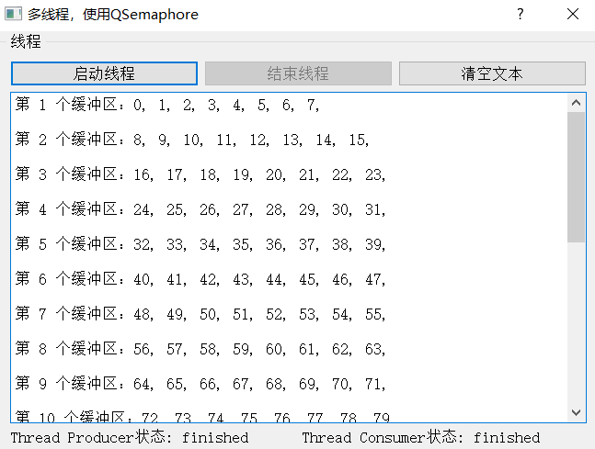
基于信号量的线程同步
信号量（Semaphore）通常用于保护一定数量的相同的资源，例如数Data Acquisition (数据采集)时的双缓冲区。
输出线程
采集线程
互换
空buf | 满buf
2 | 1
采集中 | 输出中
0 | 0
缓冲区1
缓冲区2
1st | 2nd | 3rd | 4th | 5th | 6th | 7th | 9th | … …
0
1
2
3
4
5
6
7
QSemaphore是实现信号量功能的类，提供以下函数：
acquire(int n)：尝试获得n个资源，如果不够将堵塞线程，直到n个资源可用；
release(int n)：释放资源，如果资源已经全部可用，则可扩充资源总数；
int available()：返回当前信号量的资源个数；
bool tryAcquire(int n=1)：尝试获取n个资源，不成功时，不阻塞线程；

